Slide 1
Проект по химии «Краски живой и не живой природы».

Slide 2
Что мы узнаем исходя из этой презентации?
Какие искусственные краски можно получить из химических реакций в школе. Какие есть краски живой и не живой природы. Как получают краски живой и не живой природы.

Slide 3
Цели.
Узнать историю возникновения красок. Узнать из чего создают искусственные краски. Научиться делать искусственные краски при помощи химических реакций.

Slide 4
Точно сказать, когда человек впервые воспользовался краской, сейчас уже невозможно. Изначально выбор красок был совсем невелик, ведь нашим далеким предкам приходилось пользоваться лишь тем, что удавалось найти в окружающей природе. Уголь и мел, желтая и красная глина - вот, пожалуй, и вся цветовая палитра древних художников. Нам же в этом плане повезло значительно больше. Огромное количество красок всевозможных цветов и оттенков, сделанных на различной основе, можно найти на прилавках современных магазинов. Поговорим более подробно о том, какие вещества лежат в основе производства всех красок.
Несмотря на их большое разнообразие, все краски изготавливаются по одному и тому же принципу. Основу их производства составляет смешивание в определенных пропорциях трех главных компонентов – пигмента, растворителя и связующего вещества.
Основу каждой готовой краски составляет пигмент. Это то вещество, от которого зависит цвет покрытия, получаемого после нанесения краски на окрашиваемую поверхность. Связующими веществами в красках обычно являются клеи растительного или животного происхождения, либо полимерные смолы. Они находятся в красках в эмульгированном или растворенном виде и при высыхании растворителя отвердевают и образуют твердую пленку, прочно удерживающую красящий пигмент.

Slide 5
Акварельные краски.
Акварельные краски производятся главным образом на основе минеральных пигментов с применением в качестве связующего вещества какого-либо растительного клея - декстрина, гуммиарабика, вишневого клея. Иногда их заменяют клеем животного происхождения – рыбьим клеем или желатином. В акварельные краски высшего качества добавляется натуральный мед.
В качестве консерванта всех этих органических веществ в акварельные краски добавляют фенол. Пигмент измельчают до состояния пудры, смешивают его с остальными компонентами, добавляют немного воды и из полученного « теста» формуют брикетики краски, которые после высыхания раскладывают по коробкам.

Slide 6
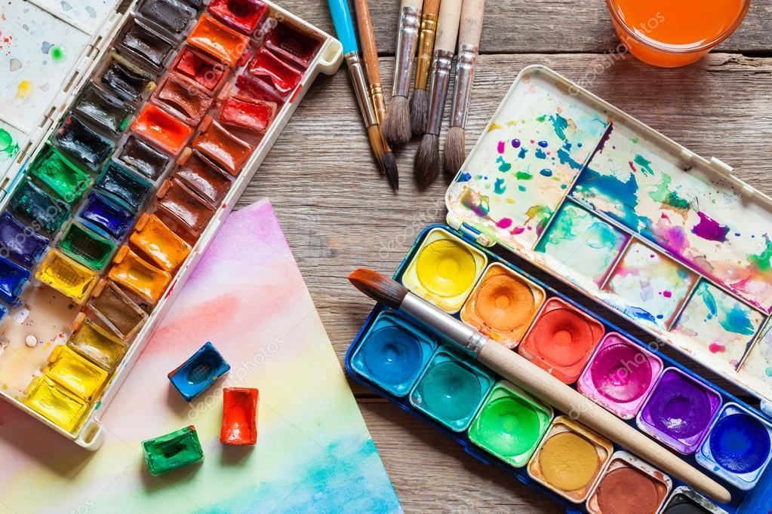
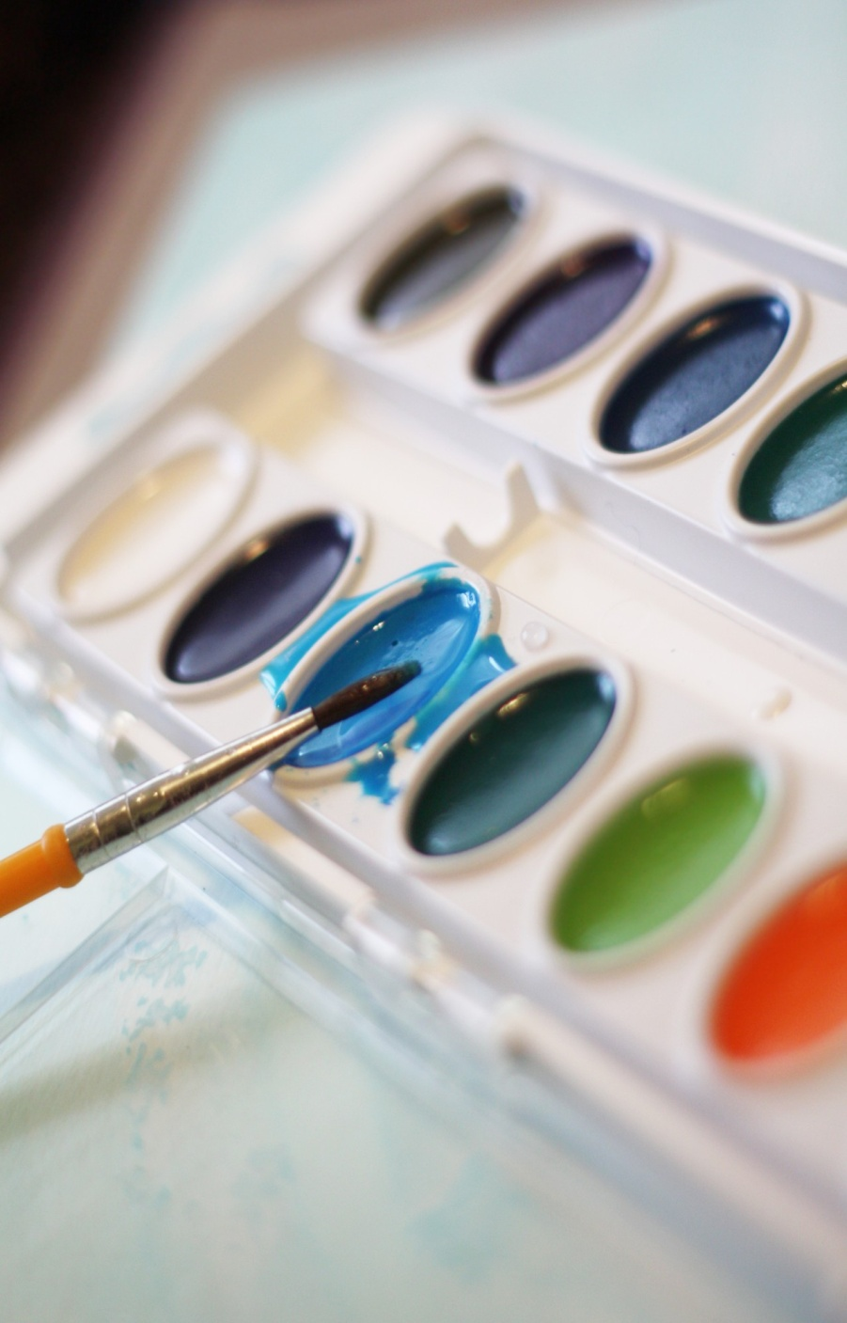

Slide 7
Масляные краски.
Масляные краски получают путем смешивания молотых неорганических пигментов с синтетической или комбинированной олифой. Такие краски подходят для окрашивания металла и дерева. Масляные краски для художников замешивают на очищенном льняном масле, их наносят на загрунтованный холст.

Slide 8
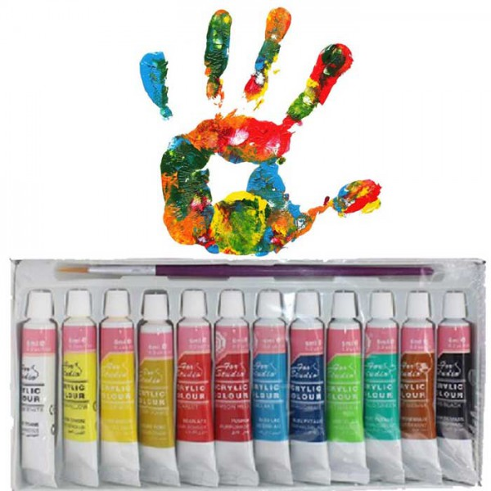
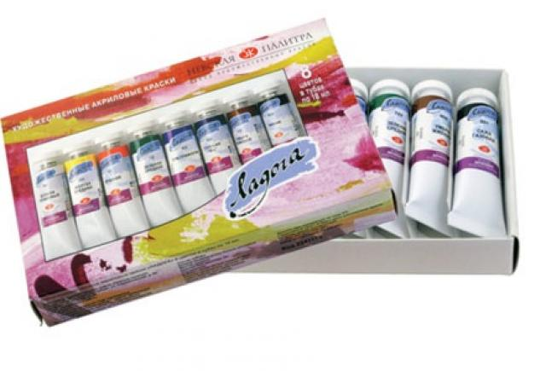

Slide 9
Витражные краски.
Витражные краски – это краски для рисования по стеклу и гладким поверхностям. Сколько чудесных вещей можно приготовить с помощью них. Витражными красками можно разукрасить окна и двери, сделав их частью вашего интерьера. Можно сделать оригинальные подарки друзьям и многое другое. Нужно лишь приложить немного усердия и фантазии.

Slide 10
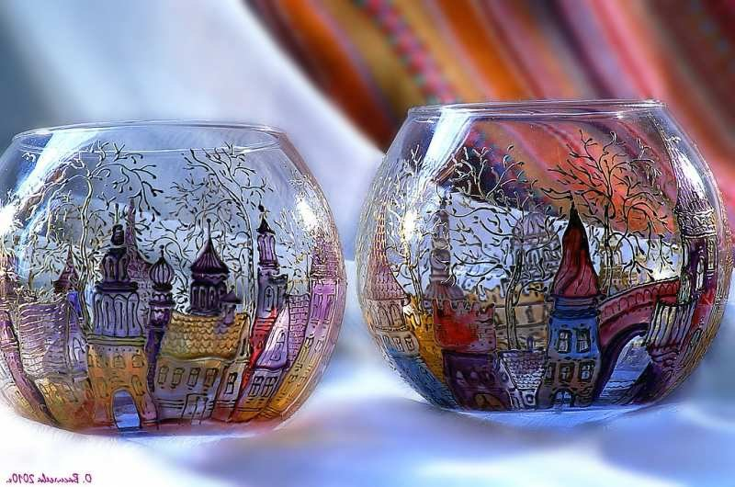

Slide 11
Производство пигментов.
Стадии технологического процесса:
приготовление водных растворов железного купороса, гидрокарбоната натрия или щелочи (аммиака, гидроксида натрия или гидрок-сида кальция);
получение зародышей;
синтез пигмента;
фильтрование суспензии и промывание осадка;
сушка и измельчение пигмента.

Slide 12
Минеральные пигменты.
К минеральным пигментам в первую очередь относятся: титановые и цинковые белила, свинцовый и железный сурик, охра, сажа, умбра, ультрамарин и берлинская лазурь.
Титановые белила по своей химической формуле являются диоксидом титана, производятся они из ильменита – природного минерала, содержащего титан.
Сажу получают путем неполного сжигания обычного природного газа в специальных горелочных камерах.
Железный сурик, он же оксид железа, получают в результате прокаливания солей железа в кислороде.
Умбру производят из глины, окрашенной в коричневый цвет солями марганца и железа.
Охра - это природный красящий пигмент, в основном состоящий из смеси гидрата окиси железа и глины.

Slide 13
Биологические пигменты
К группе биологических красителей относятся кармин, шафран, индиго и ализарин.
Ализарин имеет очень яркий оранжево – красный цвет. Получают его из корней марены красильной.
Шафран – краситель оранжевого цвета, производимый из пыльцы цветов шафрана. Из-за его дороговизны шафран используют исключительно в пищевой промышленности, для окрашивания кондитерских изделий.
Индиго, пожалуй, самый известный краситель природного происхождения. Сейчас его научились синтезировать искусственным способом, ранее же индиго добывали из листьев индигоферы - растения, произрастающего в Индии. Краска, полученная из индигоферы, использовалась для окраски джинсовой ткани в насыщенный синий цвет.
Кармин - это экстракт, получаемый из порошка, приготовленного из высушенных самок кошенили – мелких насекомых, живущих на кактусах. Ранее кармин использовали для окраски шерстяных тканей в красный цвет, теперь его чаще всего применяют в пищевой промышленности.

Slide 14
Из чего создают искусственные краски.
Как уже известно, краски использовались ещё пещерными людьми при создании наскальных рисунков. Однако массовое производство красок было начато менее двух веков назад. Раньше все краски изготовляли вручную: растирали в порошок минералы, смешивали их со связующими веществами. Такие краски не хранились долго. Уже спустя сутки они становились непригодными для использования.
На заре развития лакокрасочной промышленности в продаже были и готовые к непосредственному использованию краски, и сырьё для их ручного изготовления, так как многие люди придерживались консервативных взглядов и делали краски «по-старинке». Но с развитием промышленности и новых технологий готовые краски постепенно вытеснили ручное производство.
С развитием лакокрасочной промышленности краски становились всё лучше и безопаснее для использования.

Slide 15
Неорганические вещества придают краске устойчивость к разрушению, а также помогают сохранить яркость цвета за счёт постоянного состава, что немаловажно при производстве краски в промышленных масштабах.
Однако в последнее время возвращается спрос на натуральные краски. Скорее всего, это связано с их экологичностью и безопасностью благодаря входящим в состав природным компонентам. Переход на экологически чистые технологии обусловлен общей экологической ситуацией на планете.

Slide 16
Химические вещества из которых изготавливают краски.
. Обширную группу природных пигментов составляют охры (от греч. «охрос» — «бледный», «желтоватый»). Химический состав краски включает гидратированные (включающих в химическом составе воду) оксиды железа (Fe2O3•Н2O; Fe2O3•3Н2О). При прокаливании охра теряет кристаллизационную воду, и пигмент превращается в красящее вещество красного оттенка. В наше время охры используются в производстве резины, цемента, бумаги, пластмассы, однако их постепенно вытесняют синтетические жёлтые железооксидные пигменты. Если в состав краски входят минералы, содержащие оксиды марганца, то получаемое красящее вещество имеет коричневый цвет (вспомните, когда долго постоит марганцовка, то постепенно раствор становится коричневатым из-за наличия оксида марганца MnO2). Такие пигменты называются умброй. Пигмент тёмно-красного цвета — железный сурик — это оксид железа (III) с примесями силиката алюминия и кварца. Сурик — пигмент универсальный, устойчивый к свету, поэтому он широко используется для окраски деревянных и металлических предметов, а также цемента.

Slide 17
Вывод.
С этой темой мы поняли как изготавливаются искусственные краски,из чего их получают, какие пигменты для этого делают, какие есть краски для рисования на окнах, на холсте, и на грунте. Эта тема помогает узнать состав красок.

Slide 18
Ресурсы.
https://elhow.ru/razvlechenija/hobbi/risovanie/poluchenie-cvetov/kak-poluchajut-kraski https://ru.wikipedia.org/wiki/Акварель https://ru.wikipedia.org/wiki/Масляные_краски https://ru.wikipedia.org/wiki/Витраж http://pigment24.ru/proizvodstvo-pigmenta

